Slide 1

5.Research de piaţă
Puncte slabe
Buget si timp limitate
Lipsa continuitatii consultantei in time management dupa finalizarea proiectului
Analiză SWOT
Puncte tari
Echipa hotarata si determinata
Activitati clar definite
Spirit entuziast
Amenințări
Participantii au acces la informatii online
Posibil interes scazut fata de eveniment
Concurenta
Oportunități
Interesul crescut al studentilor fata de asociatie
Studentii vor avea acces la metode practice si eficiente de consultanta in time management

Slide 2

5.Research de piaţă
Puncte slabe
Buget si timp limitate
Lipsa continuitatii consultantei in time management dupa finalizarea proiectului
Analiză SWOT
Puncte tari
Echipa hotarata si determinata
Activitati clar definite
Spirit entuziast
Amenințări
Participantii au acces la informatii online
Posibil interes scazut fata de eveniment
Concurenta
Oportunități
Interesul crescut al studentilor fata de asociatie
Studentii vor avea acces la metode practice si eficiente de consultanta in time management

Slide 3
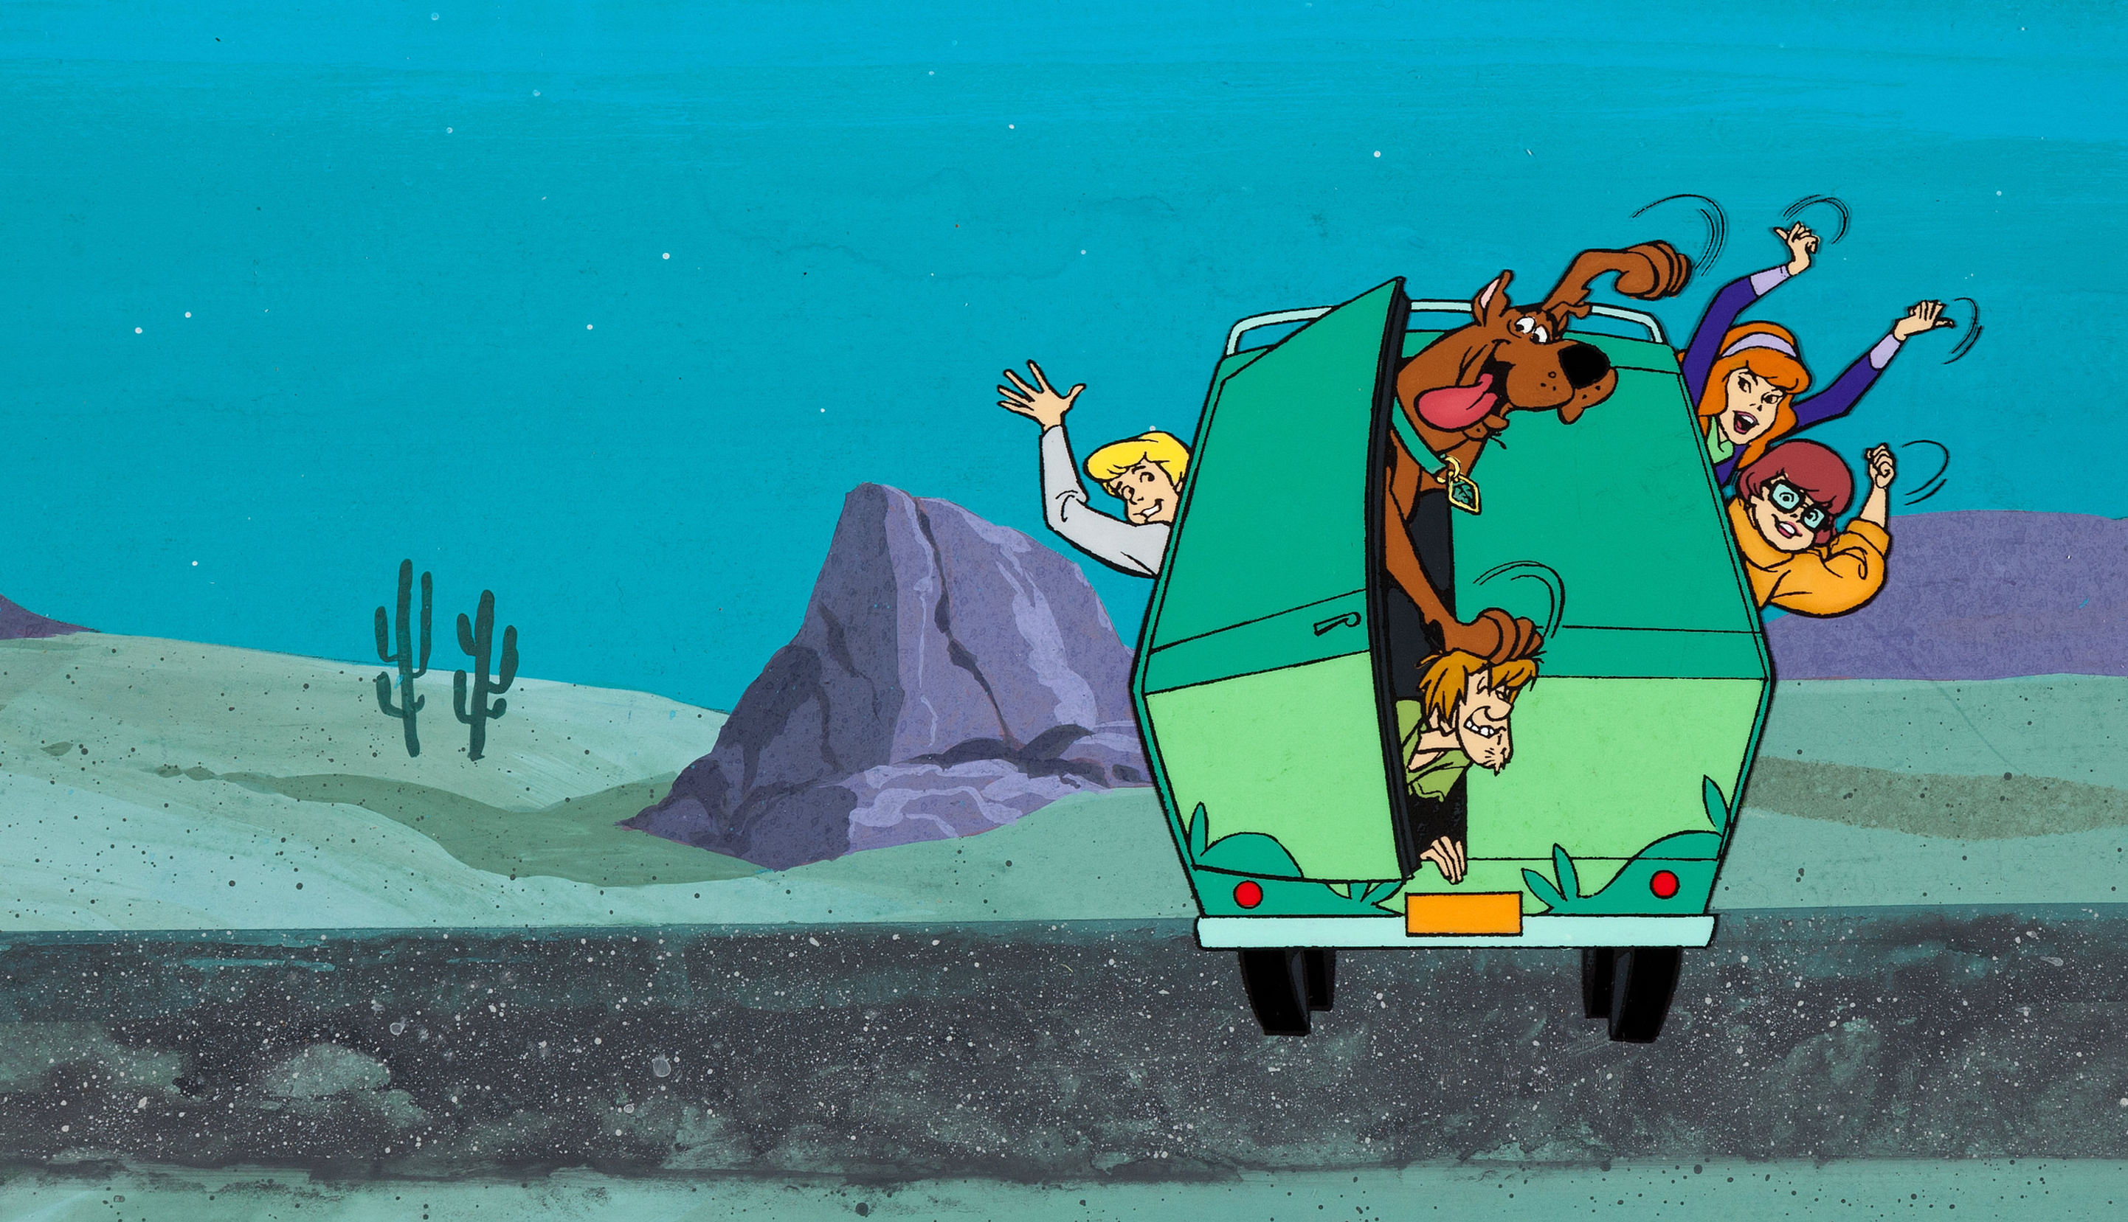
6. Promovare
Concept
Noi, cei 14 bosuleti, suntem echipa lui Scooby Doo care a
urcat in masina misterelor spre solutionarea problemelor de time management, deghizate in antagonisti.

Slide 4
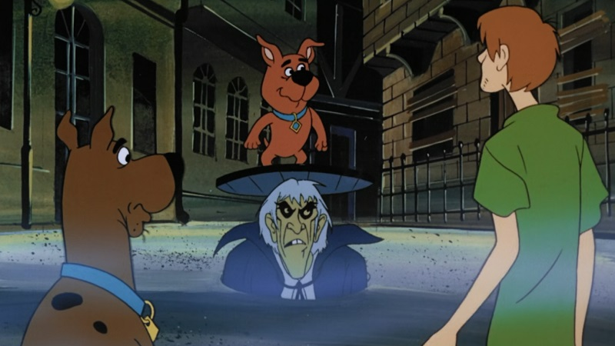



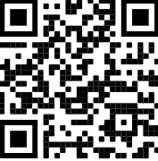
Canale de promovare
Retele de socializare
Pliante
Stickere
Cutii in forma de masina misterelor
Cod QR

